Slide 1
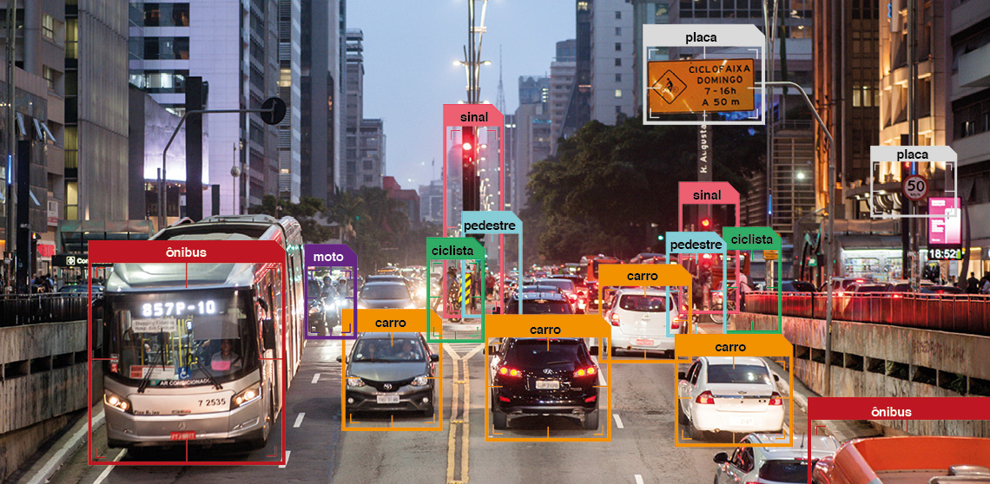
Visão Computacional
Prof. Walter Seiffert

Slide 2

Relebrando

Slide 3
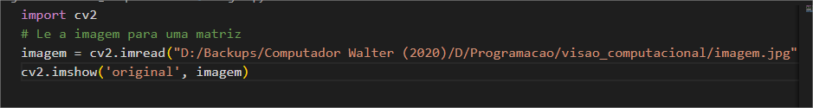
Algoritmos
Abrir imagem

Slide 4
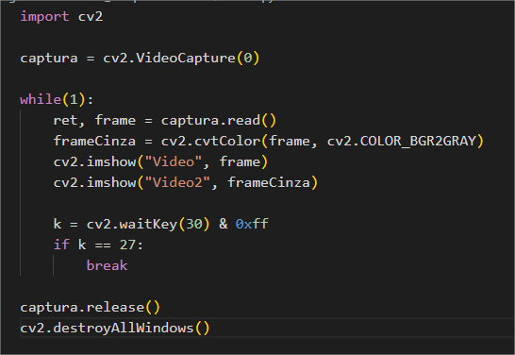
Algoritmos
Abrir camera

Slide 5
Ementa
Color Detection + Motion Detection

Slide 6
Algoritmos de detecção de Cores

Slide 7
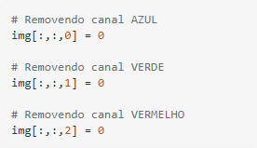
Identificando canais de cores
A tarefa de color detection requer que sejam definidos os limites no espaço de cores RGB (ou melhor, BGR, já que o OpenCV representa imagens como arrays NumPy em ordem inversa).
Uma primeira forma (quando se quer remover os canais puros da imagem) é eliminar o componente (vermelho, azul, verde).
Segue um exemplo de código capaz de remover canais específicos de uma dada imagem:

Slide 8
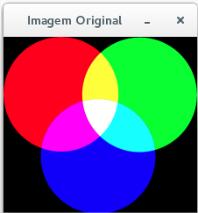
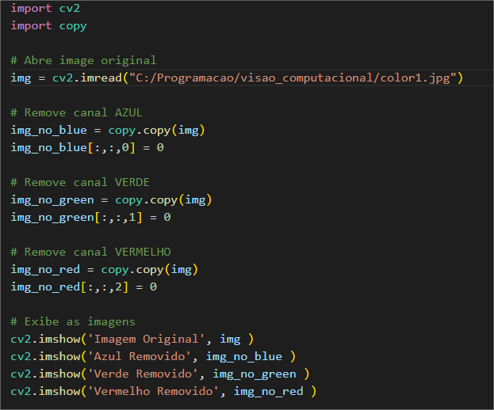
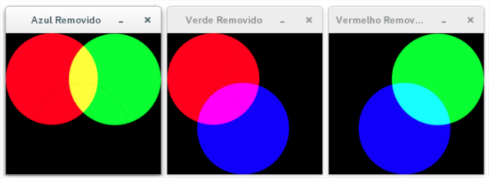
Identificando canais de cores

Slide 9
Identificando canais de cores
Um monitor ou tela de TV basicamente gera três tipos de cores, ou seja, vermelho, verde e amarelo. Mas a combinação e as intensidades dessas três cores formam várias cores.
Assim, cada cor tem seu código de cor HSV exclusivo.
Para encontrar a cor especificada na imagem fornecida, precisamos usar os limites inferior e superior dessa cor.

Slide 10
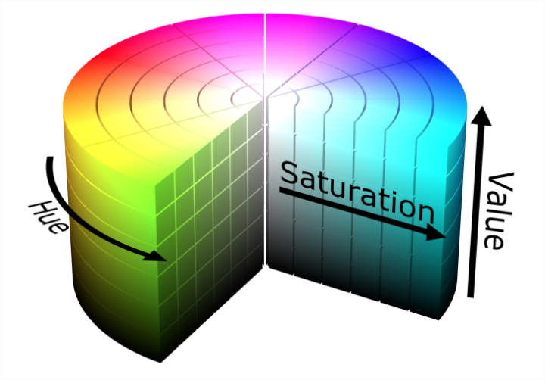
Espaço de cores HSV
O HSV, possui H (hue) que consiste na cor mesmo, o S (saturation) é a saturação de cor, muito relacionado a intensidade e o V (value) é o brilho da cor.
Com as variações dessas características chegamos a diferentes níveis de cores e com intensidades e brilhos distintos.

Slide 11
Vamos ao código
1. Definição de cores a serem detectadas:
O primeiro passo é definir as cores que serão identificadas em HSV, neste caso vamos detectar as cores: vermelho, azul e amarelo. Mas você pode definir outras cores que você quiser.
Para isso, definimos dentro do espaço de cores HSV, um range mínimo e máximo das 3 cores a serem identificadas.
Dessa forma, podemos rastrear diferentes níveis de intensidade das cores definidas.

Slide 12
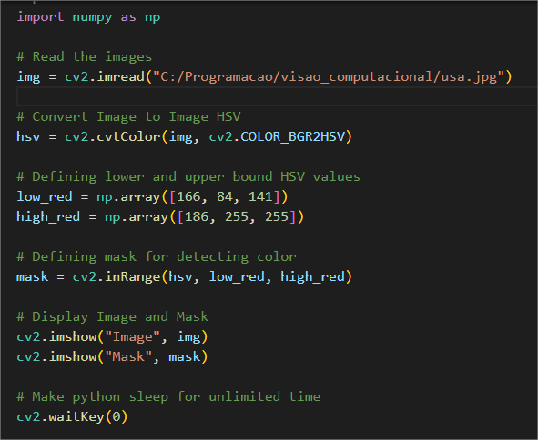
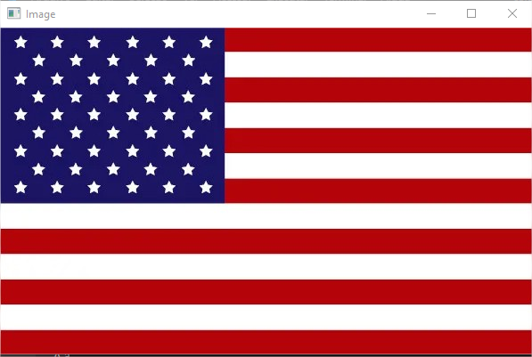
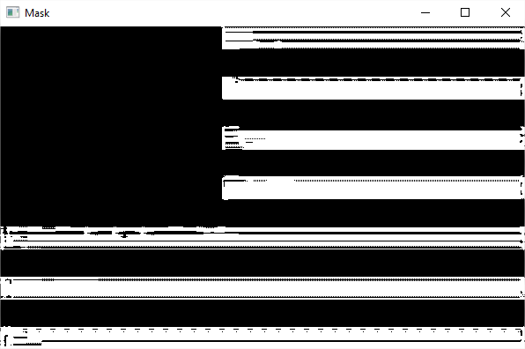
Vamos ao código

Slide 13
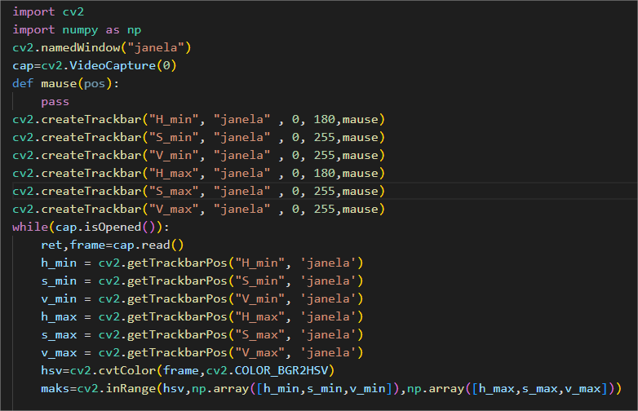
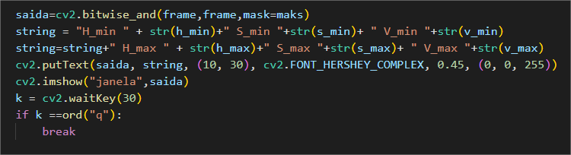
Capturando em tempo real
Agora iniciamos a captura de vídeo em tempo real, redimensionamos o tamanho da tela e transformamos as imagens capturadas de RGB para HSV.

Slide 14
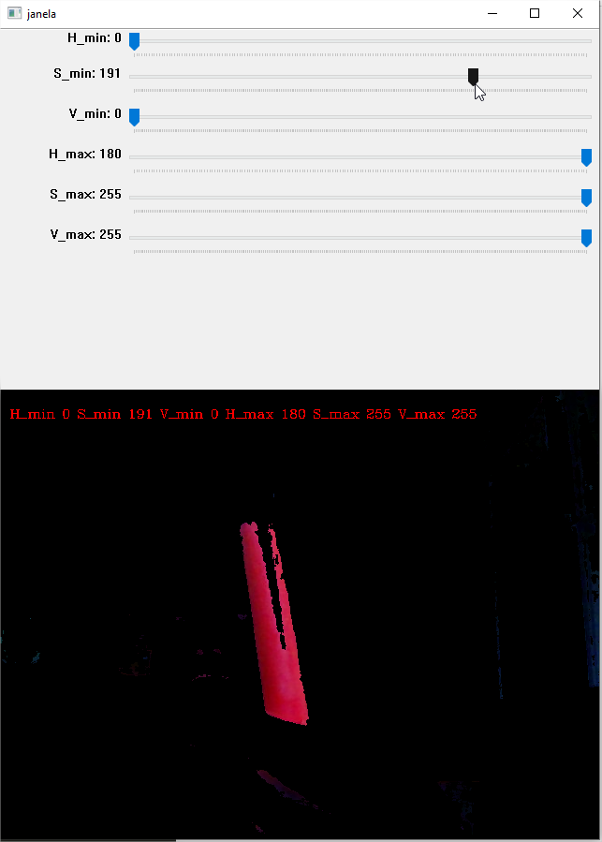
Código permite graduar os canais de HSV nos limites mínimo e máximo

Slide 15
Algoritmos de detecção de Movimento

Slide 16
Vamos ao código
Existem diferentes técnicas, métodos ou algoritmos que permitem a detecção de movimento.
Como em outras situações de PDI, não há casos genéricos e vai depender de cada situação usar um ou outro.
Vamos dar uma olhada em alguns métodos usados em OpenCV e Visão Computacional.

Slide 17
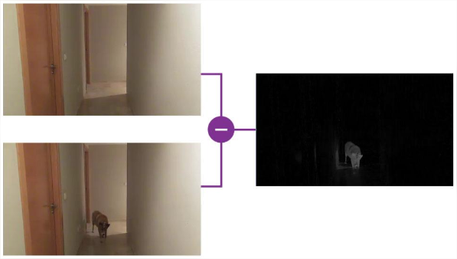
Background subtraction
A subtração de fundo consiste em tirar uma imagem da cena sem movimento e subtrair os quadros sucessivos que estamos obtendo de um vídeo.
A imagem sem movimento é chamada de fundo.
O quadro que vamos analisar seria o primeiro plano.
Portanto, temos um fundo do qual estamos subtraindo os diferentes quadros.

Slide 18
Background subtraction
O resultado, como você pode ver na imagem, é uma cena com fundo preto. Onde o movimento é detectado, a cor é diferente. É uma técnica muito simples.
Não exige que o sujeito ou objeto que está sendo detectado tenha algo que o identifique como sensor, farol ou traje especial.
Em contraste, a subtração de fundo é muito sensível a mudanças na iluminação, como sombras ou mudanças causadas pela luz natural.
Outra desvantagem é que, se o assunto ou objeto tiver uma cor semelhante ao fundo, o movimento não é detectado ou é mal detectado.
Dentro da técnica de subtração de fundo, existem duas modalidades. Vai depender de como o fundo é obtido, com imagem de referência ou com quadros anteriores.

Slide 19
Reference Image Subtraction
Esta modalidade consiste em ter uma imagem de referência onde não há objeto em movimento.
Os elementos móveis são obtidos desta imagem subtraindo cada quadro da imagem de referência. Normalmente, o primeiro quadro de uma sequência de vídeo é obtido.

Slide 20
Fases da Subtração de imagens
O processo executará várias tarefas:
a) Conversão de tons de cinza e remoção de ruído;
b) Operação de subtração entre o fundo e o primeiro plano;
c) Aplique um limite à imagem resultante da subtração;
d) Detecção de contornos

Slide 21
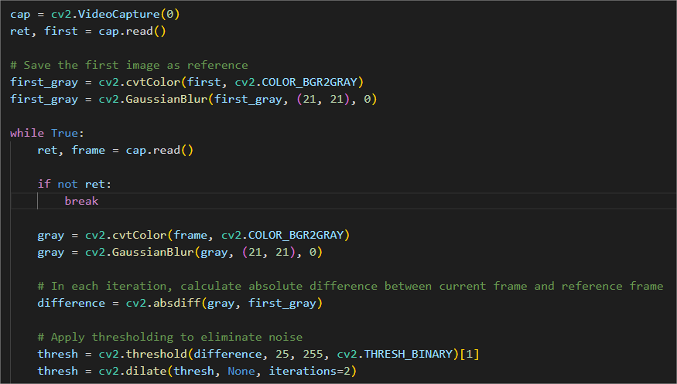
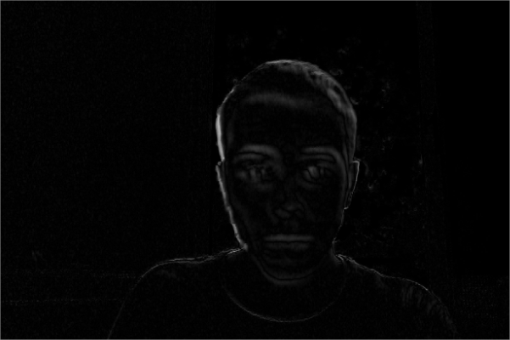
Fases da Subtração de imagens
Subtração de 2 imagens

Slide 22
Fases da Subtração de imagens
Outra forma de detecção de movimento é utilizar a função createBackgroundSubtractorMOG:
É um algoritmo de segmentação de fundo/primeiro plano baseado em mistura gaussiana.
Ele usa um método para modelar cada pixel de fundo por uma mistura de distribuições K Gaussianas ( K = 3 a 5).

Slide 23
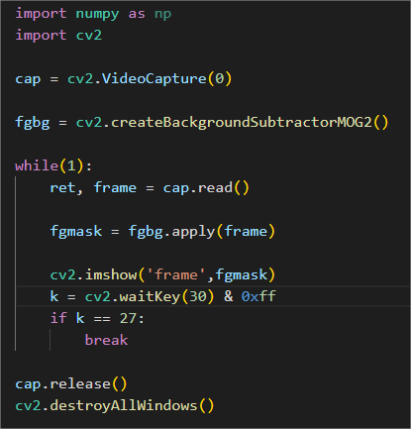
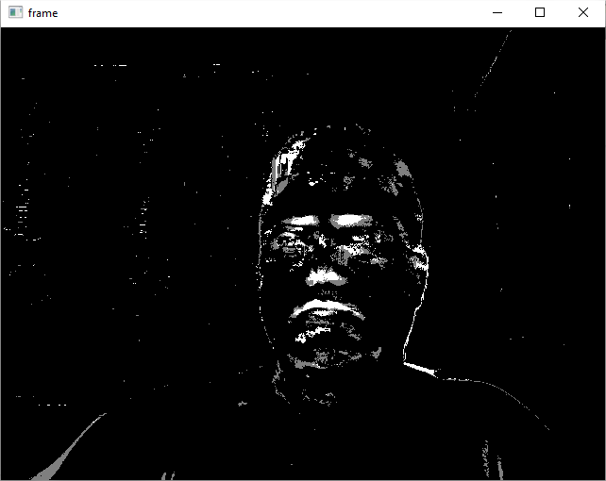
Fases da Subtração de imagens

Slide 24
Ideia base da Capa da Invisibilidade
Import necessary packages and Initialize the camera.
Store a single frame before starting the infinite loop.
Detect the color of the cloth and create a mask.
Apply the mask on frames.
Combine masked frames together.
Removing unnecessary noise from masks.

Slide 25
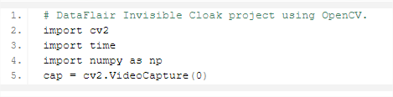
Passo 1 – Importe os pacotes necessários e inicialize a câmera:

Slide 26
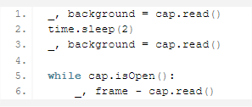
Passo 2 – Armazene um único quadro antes de iniciar o loop infinito:

Slide 27

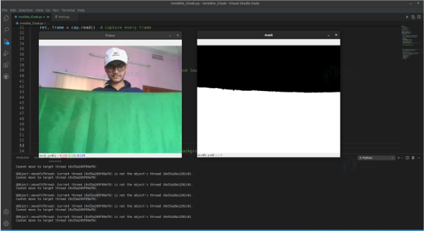
Passo 3 – Detectar o pano:

Slide 28

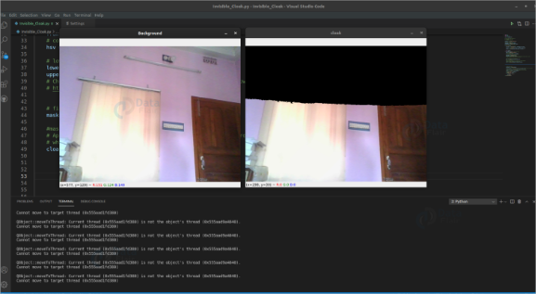
Passo 4 – Aplique a máscara:

Slide 29
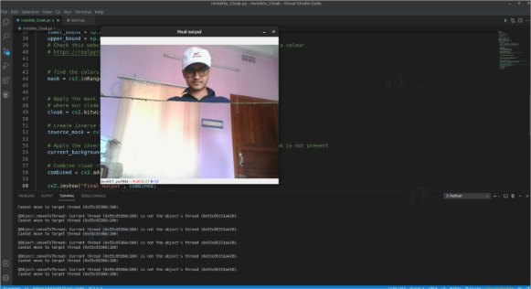
Passo 5 – Combine os quadros mascarados:

Slide 30
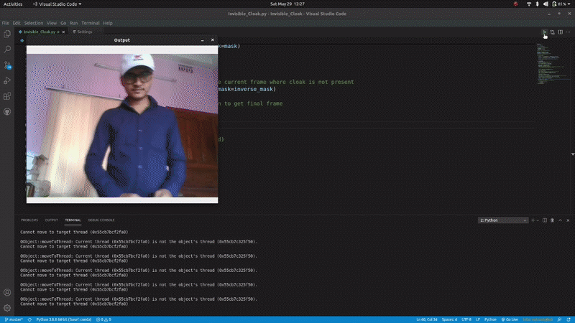

Passo 6 – Removendo ruídos desnecessários da máscara:

Slide 31
Trabalho
1ª. nota
Desenvolver um algoritmo que o usuário pode escolher qual cor deseja esconder para servir de capa de invisibilidade.
Serão avaliados:
Completude de código;
Aplicação de filtros de ruídos e tratamento das imagens;
Aplicação de comentários no código;
Demonstração do código em execução;
Cada item compõe ¼ da nota.
Data de entrega: 15/06/2022

